Slide 1
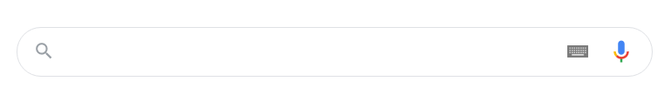

LẬP TRÌNH HƯỚNG ĐỐI TƯỢNG
Tìm kiếm Google
Xem Trang đầu tiên tìm được
Giảng viên: HÀ NGỌC LONG

Slide 2
Thành viên Trong nhóm
Môn học thuyết trình
Chủ đề thuyết trình
Bắt đầu thuyết trình
.
.
.
Welcome to Nhóm 1
NGUYỄN
VĂN
THÔNG
HOÀNG MAI PHƯƠNG
TRẦN VĂN VĨNH

Slide 3

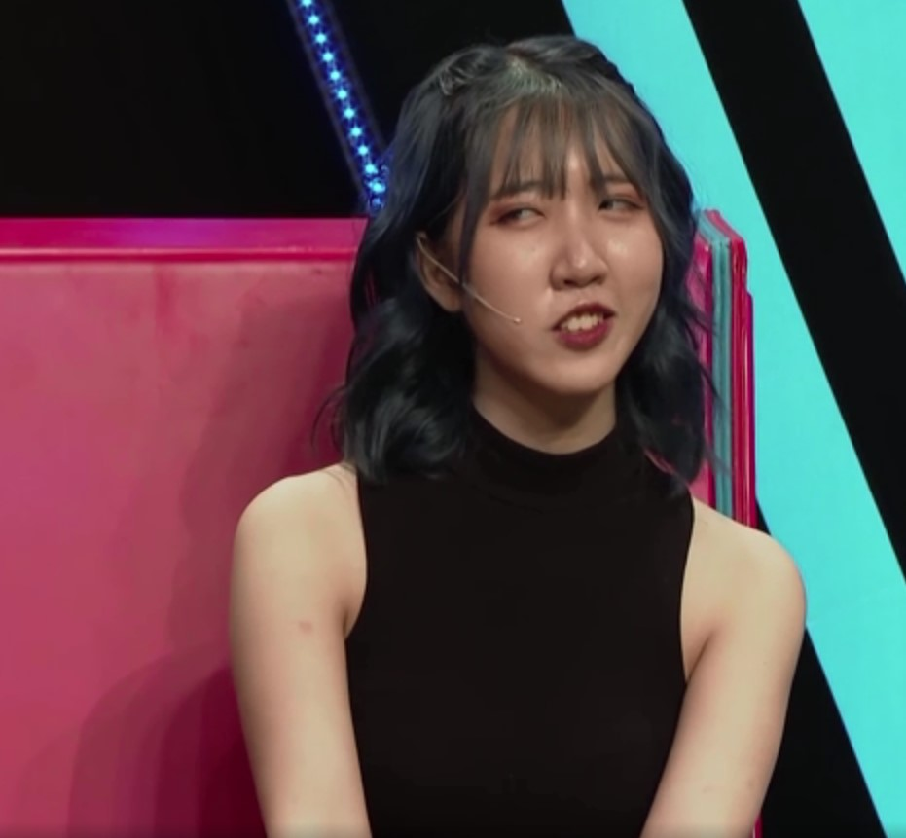
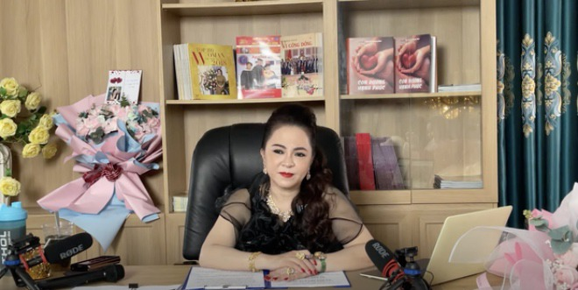
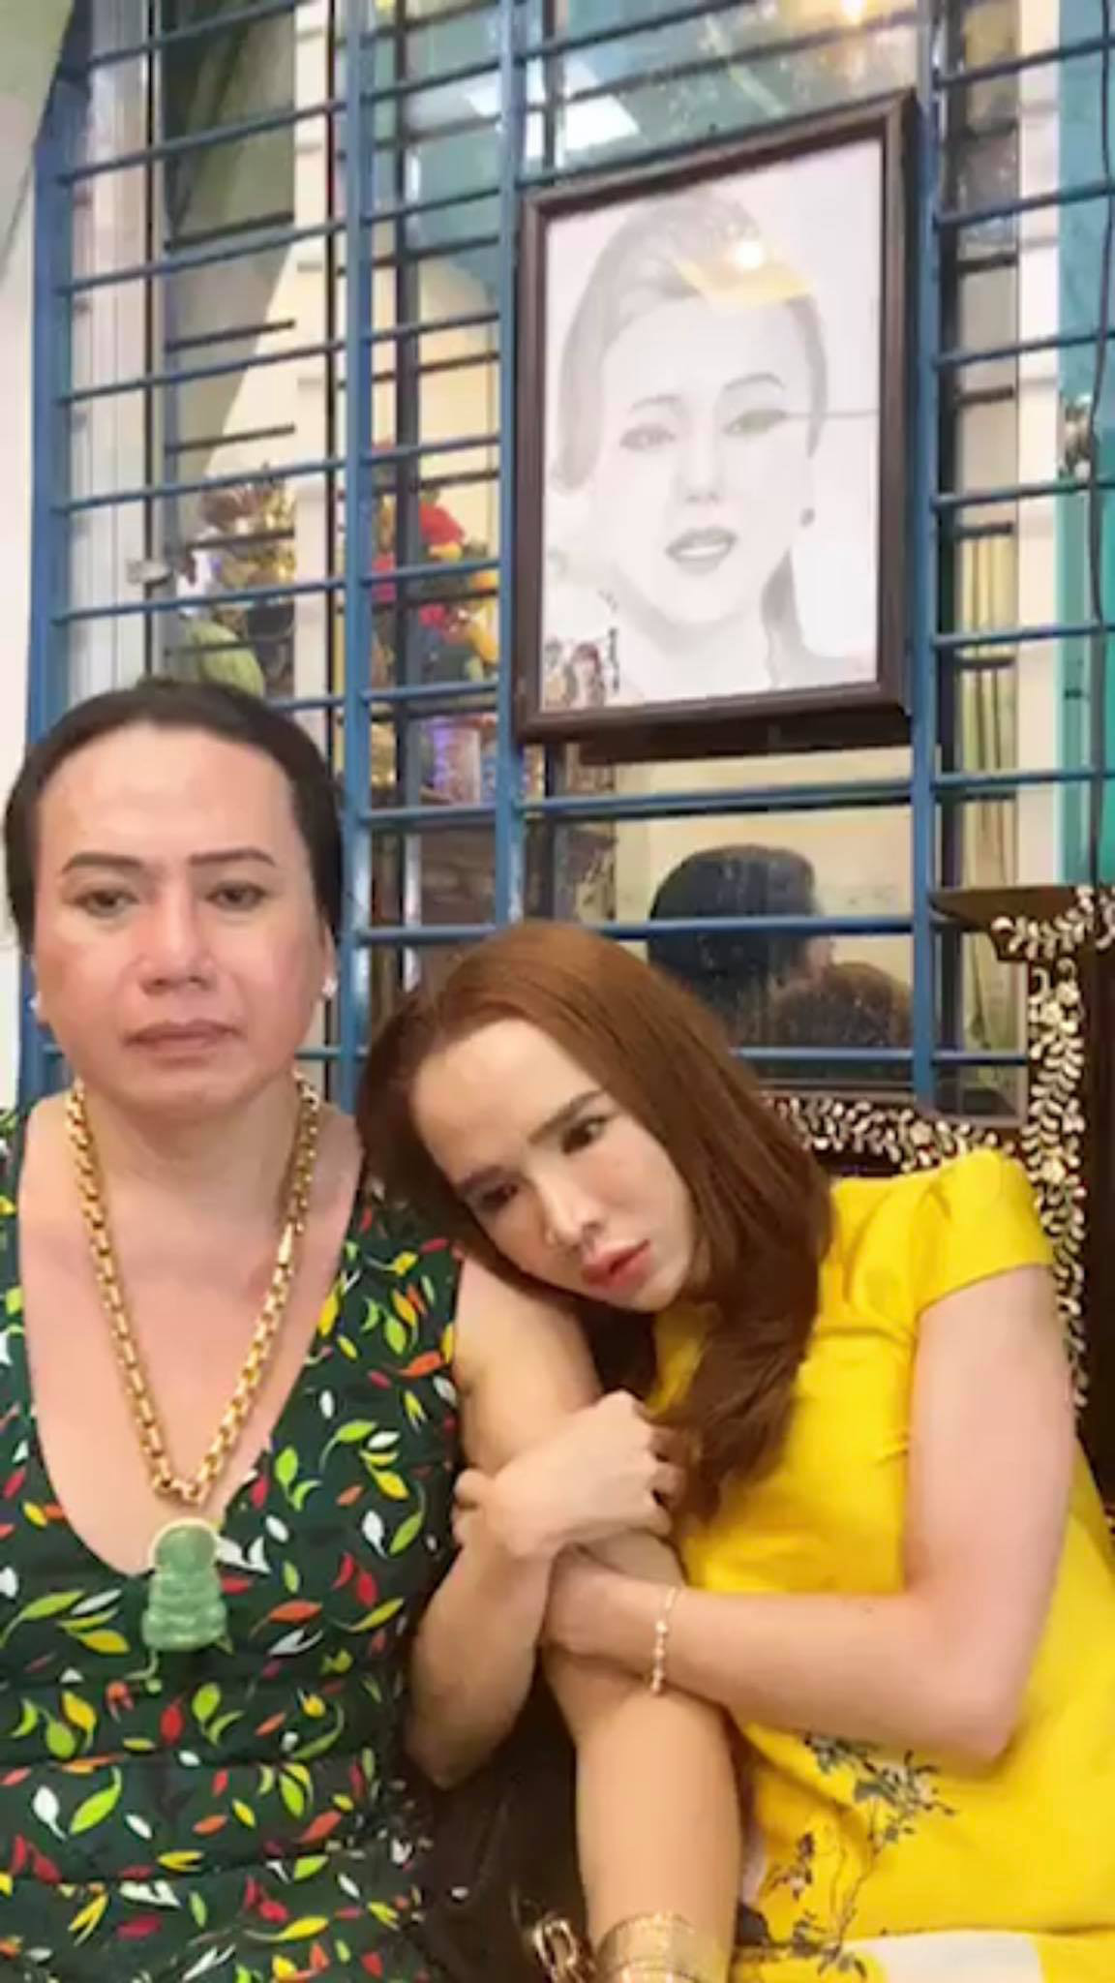
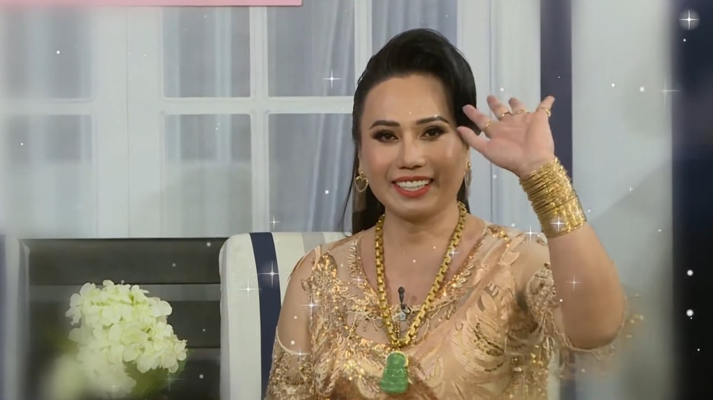
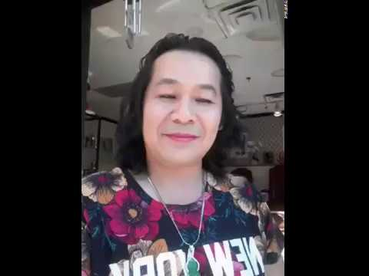
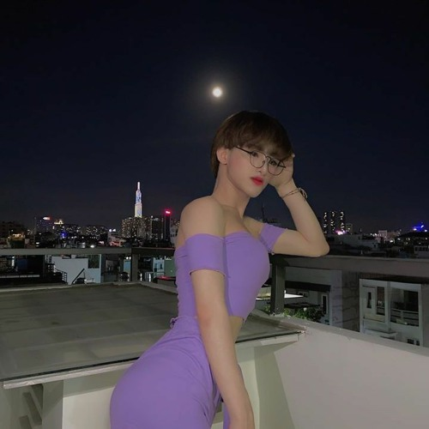
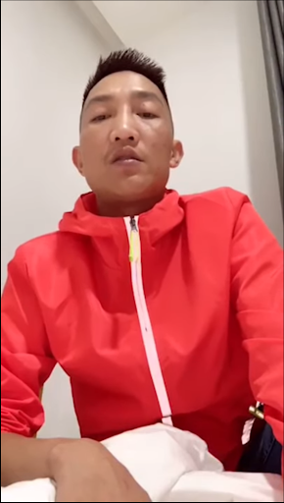

Nội dung 1
Chủ đề thuyết trình
Nội dung 2
Bắt đầu thuyết trình
Chủ đề thuyết trình
Tên
Tên
Tên
Tên
Môn học thuyết trình
Mã Sinh Viên
Nội dung 3
Giáo viên bộ môn: Cô Nguyễn Văn A
Mã Sinh Viên
Mã Sinh Viên
Mã Sinh Viên
Thành viên Trong nhóm
Thành viên Trong nhóm
Nội dung 4

Slide 4
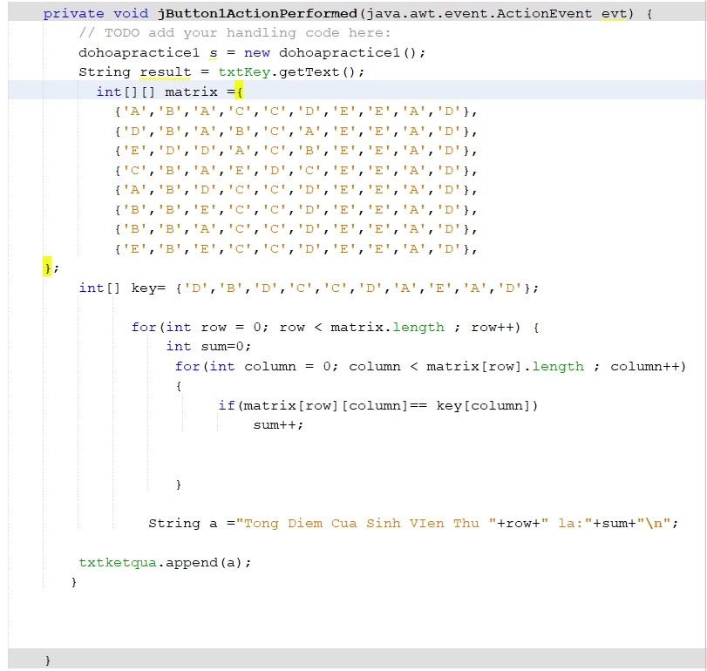
PRACTICE 1 - NỘI DUNG

Slide 5
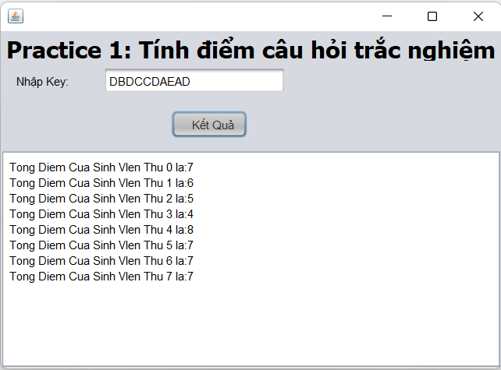
PRACTICE 1 - KẾT QUẢ

Slide 6
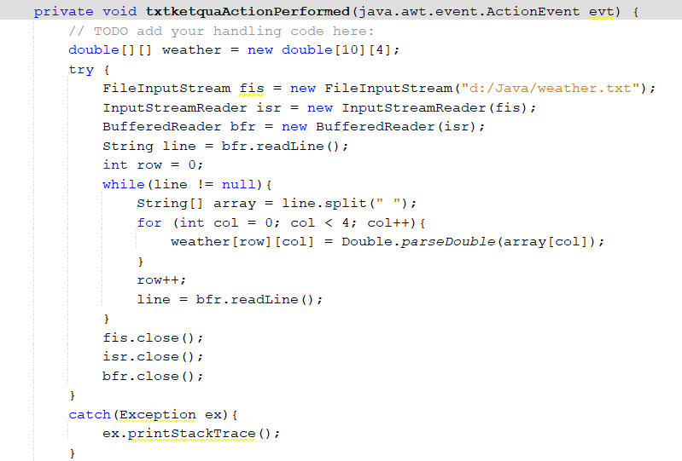
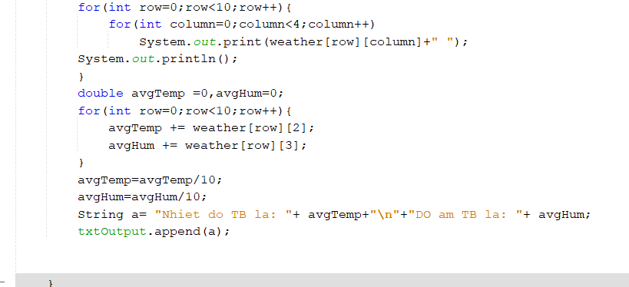
PRACTICE 3 - NỘI DUNG

Slide 7
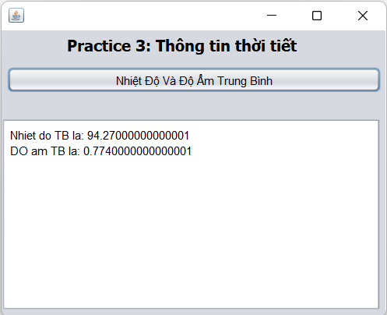
PRACTICE 3 - KẾT QUẢ

Slide 8
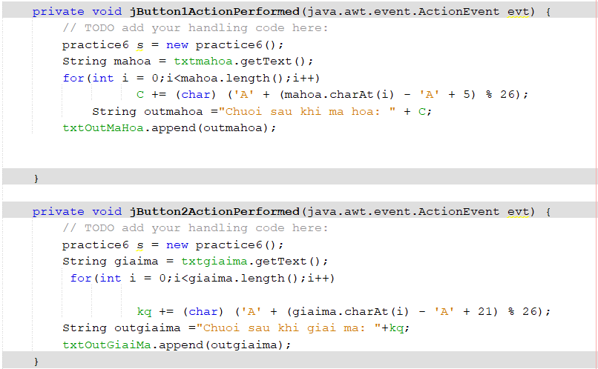
PRACTICE 6 - NỘI DUNG

Slide 9
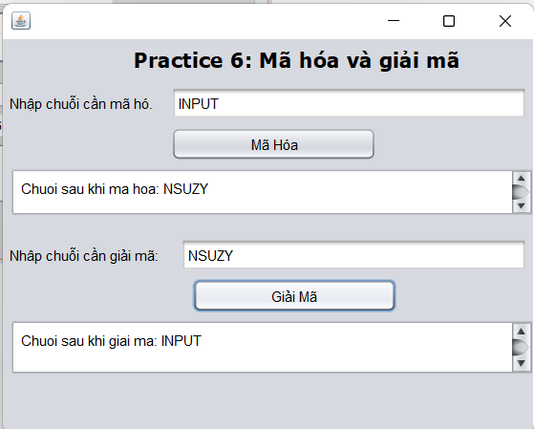
PRACTICE 6 - KẾT QUẢ

Slide 10
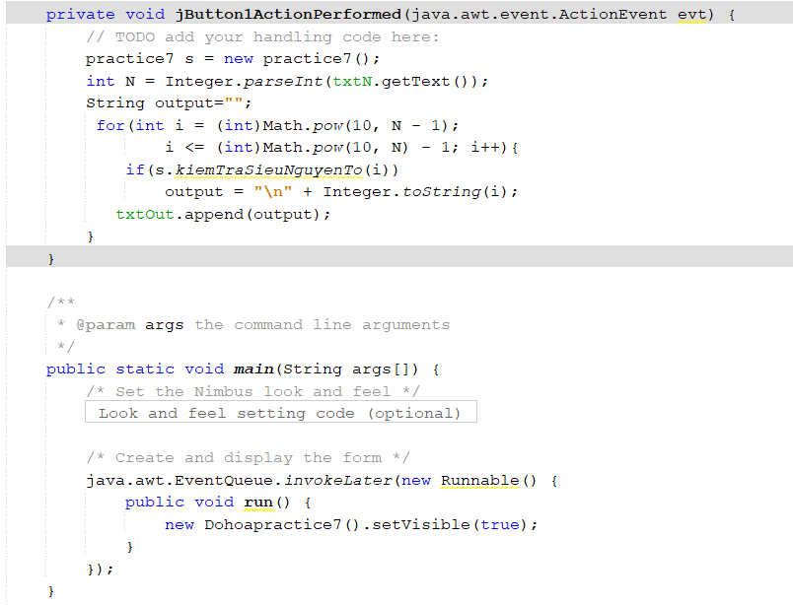
PRACTICE 7 - NỘI DUNG

Slide 11
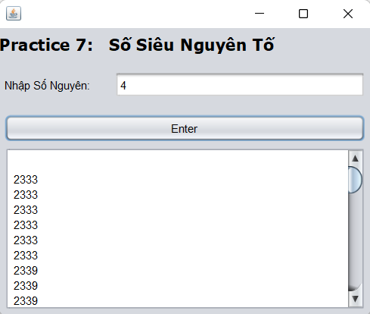
PRACTICE 7 - KẾT QUẢ

Slide 12
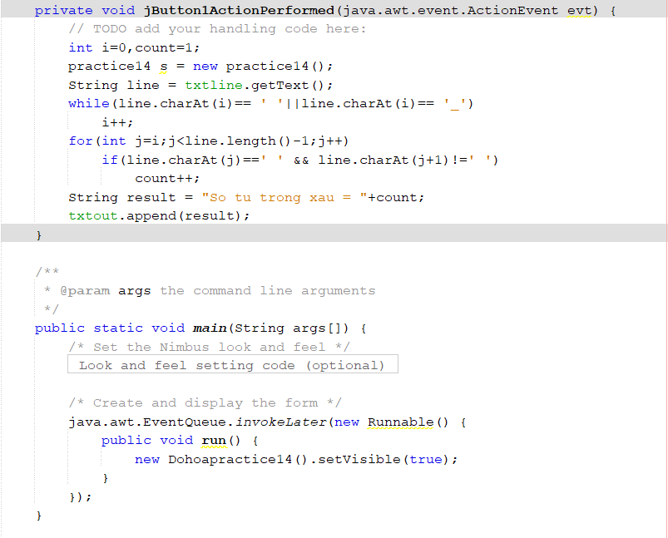
PRACTICE 14 - NỘI DUNG

Slide 13
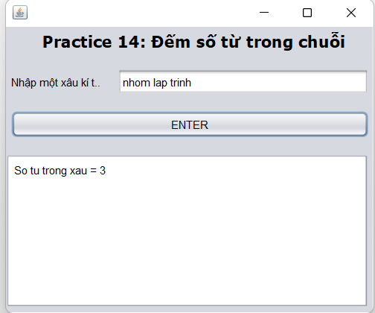
PRACTICE 14 - KẾT QUẢ

Slide 14
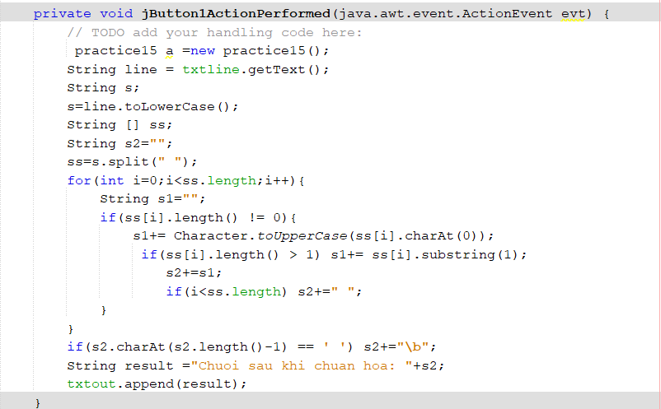
PRACTICE 15 - NỘI DUNG

Slide 15
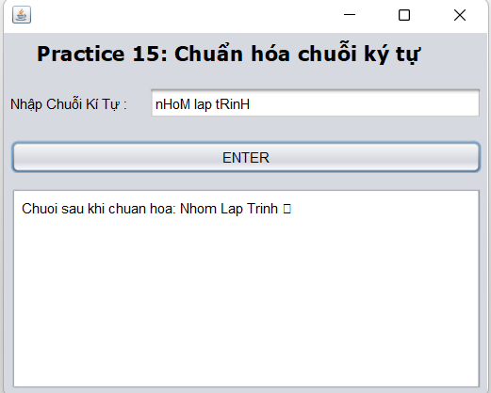
PRACTICE 15 - KẾT QUẢ

Slide 16
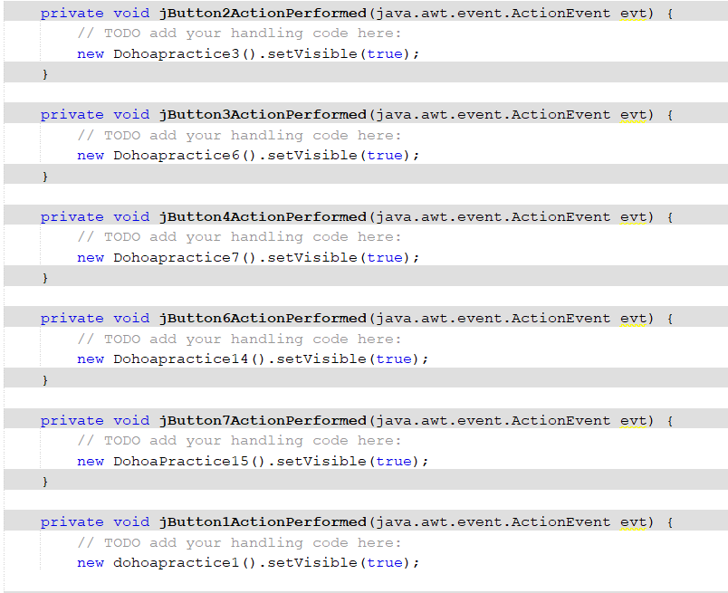
Main - NỘI DUNG

Slide 17
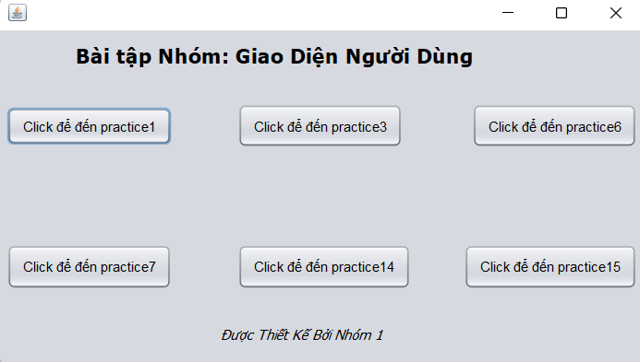
Main - KẾT QUẢ

Slide 18

Nội dung 4
Thanks For Watching!

